Slide 1
www.nesk-elseti.ru

Slide 2
О компании АО «НЭСК-электросети»
Генеральный директор общества
Краснянская Ольга Игоревна
АО «НЭСК-электросети» с первых дней своего существования является одной из лидирующих электросетевых компаний Краснодарского края и эксплуатирует электрические сети в 25 городах Краснодарского края .
В обслуживании общества находятся:
Свыше 5 900 трансформаторных подстанций общей мощностью более 3 000 МВА;
воздушные линии напряжением 0,4-35 кВ общей протяженностью более 16 000 км;
кабельные линий напряжением 0,4-35 кВ общей протяженностью более 5 200 км.

Slide 3
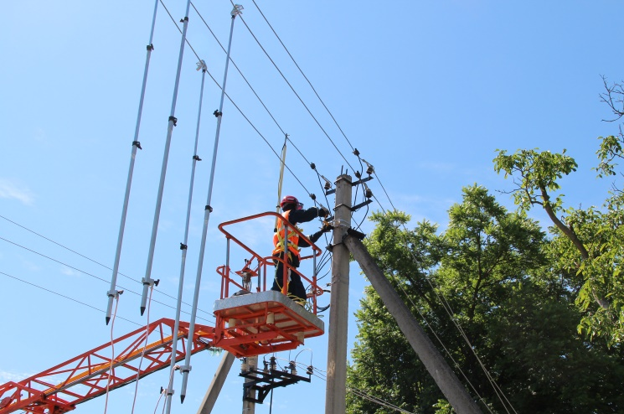
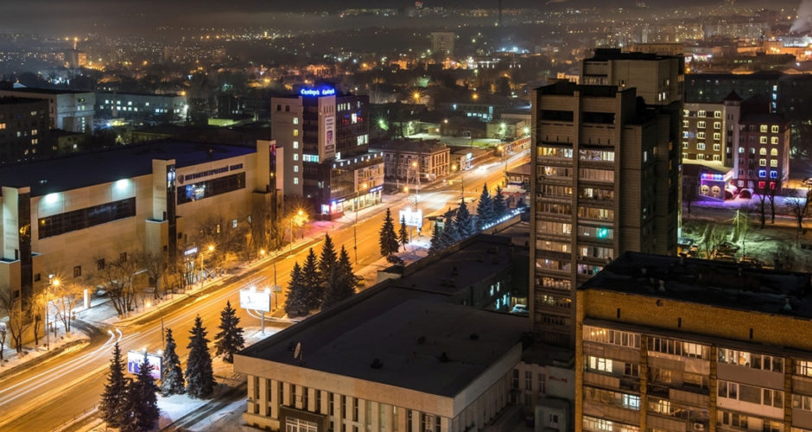
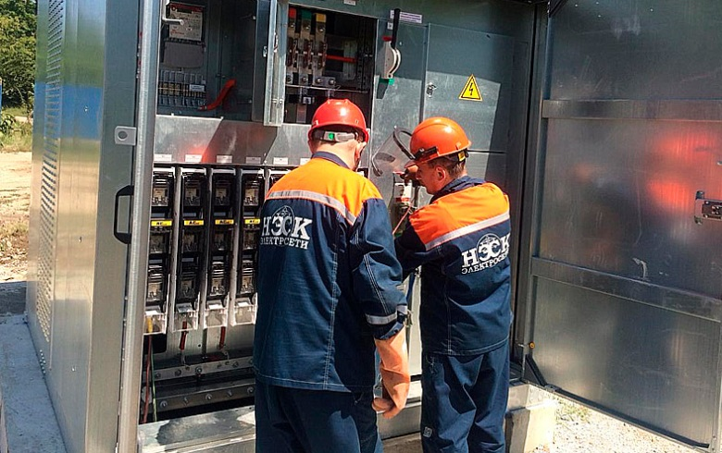
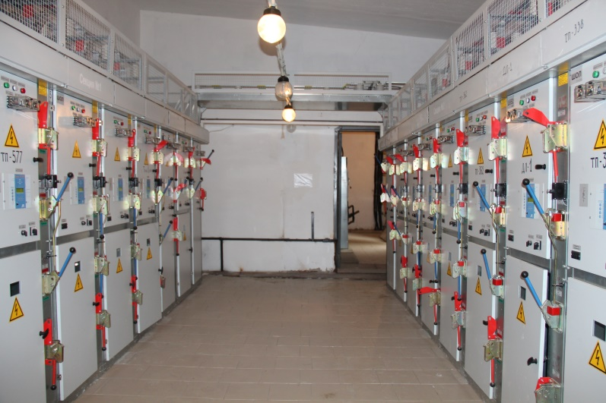
Основные направления деятельности общества
Оказание услуг по передаче электрической энергии по электрическим сетям
(прием, передача и распределение электрической энергии по электрическим сетям)
Эксплуатация и обслуживание электрических сетей
Оказание услуг по технологическому присоединению к электрическим сетям

Slide 4
ОРГАНИЗАЦИЯ ПРОИЗВОДСТВЕННОЙ/ПРЕДДИПЛОМНОЙ ПРАКТИКИ
СЛАЙД 17
Отчет
по обязательной сертификации электрической энергии
●АО «НЭСК-ЭЛЕКТРОСЕТИ» ЗАКЛЮЧАЕТ ДОГОВОР С УЧЕБНЫМ ЗАВЕДЕНИЕМ, У КОТОРОГО ЕСТЬ ГОСАККРЕДИТАЦИЯ, О ПРОХОЖДЕНИИ СТУДЕНТАМИ ПРАКТИКИ В ОБЩЕСТВЕ.
●ОБЩЕСТВО ИЗДАЕТ ПРИКАЗ О ПРОХОЖДЕНИИ ПРАКТИКИ.
●ПЕРЕД ПРОХОЖДЕНИЕМ ПРАКТИКИ СТУДЕНТ ПРОХОДИТ ВВОДНЫЙ ИНСТРУКТАЖ ПО ТЕХНИКЕ БЕЗОПАСНОСТИ, ВВОДНЫЙ ИНСТРУКТАЖ ПО ПОЖАРНОЙ БЕЗОПАСНОСТИ, ВВОДНЫЙ ИНСТРУКТАЖ ПО ГО И ЧС.
●В ПРОЦЕССЕ ПРОХОЖДЕНИЯ ПРАКТИКИ ЗА СТУДЕНТОМ ЗАКРЕПЛЯЕТСЯ РУКОВОДИТЕЛЬ ПРАКТИКИ ИЗ ЧИСЛА КВАЛИФИЦИРОВАННЫХ СПЕЦИАЛИСТОВ И РУКОВОДИТЕЛЕЙ ФИЛИАЛОВ.
●СПЕЦИФИКА И РЕЖИМ РАБОТЫ КАЖДОГО СТУДЕНТА БУДУТ ЗАКРЕПЛЕНЫ В УТВЕРЖДЕННОМ ПЛАНЕ ПРОХОЖДЕНИЯ ПРАКТИКИ.
●ПО ИТОГУ ПРАКТИКИ СТУДЕНТОМ И РУКОВОДИТЕЛЕМ ПРАКТИКИ ОФОРМЛЯЕТСЯ ОТЧЁТ.
●В СЛУЧАЕ УСПЕШНОГО ПРОХОЖДЕНИЯ ПРАКТИКИ, ОБЩЕСТВО ГОТОВО РАССМОТРЕТЬ ВОЗМОЖНОСТЬ ТРУДОУСТРОЙСТВА СТУДЕНТА.
Контакты:
Корпоративный e-mail: info@nesk-elseti.ru
Приемная генерального директора: тел. 8 (861) 992-11-00
Отдел управления персоналом: тел. (861) 992-10-86

